Slide 1
4. Median vaikutus uskontoihin
Ydinsisällöt

Slide 2
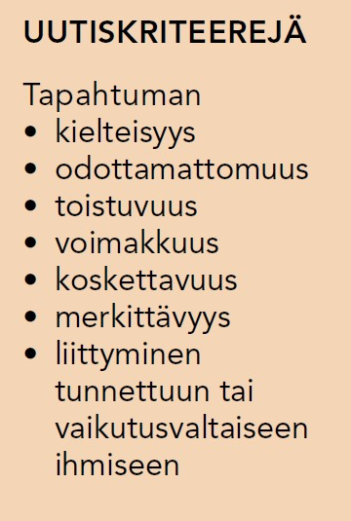
Uutiskriteerit
Uutiskriteerit määrittävät, mitkä asiat ovat uutisoinnin arvoisia.

Slide 3
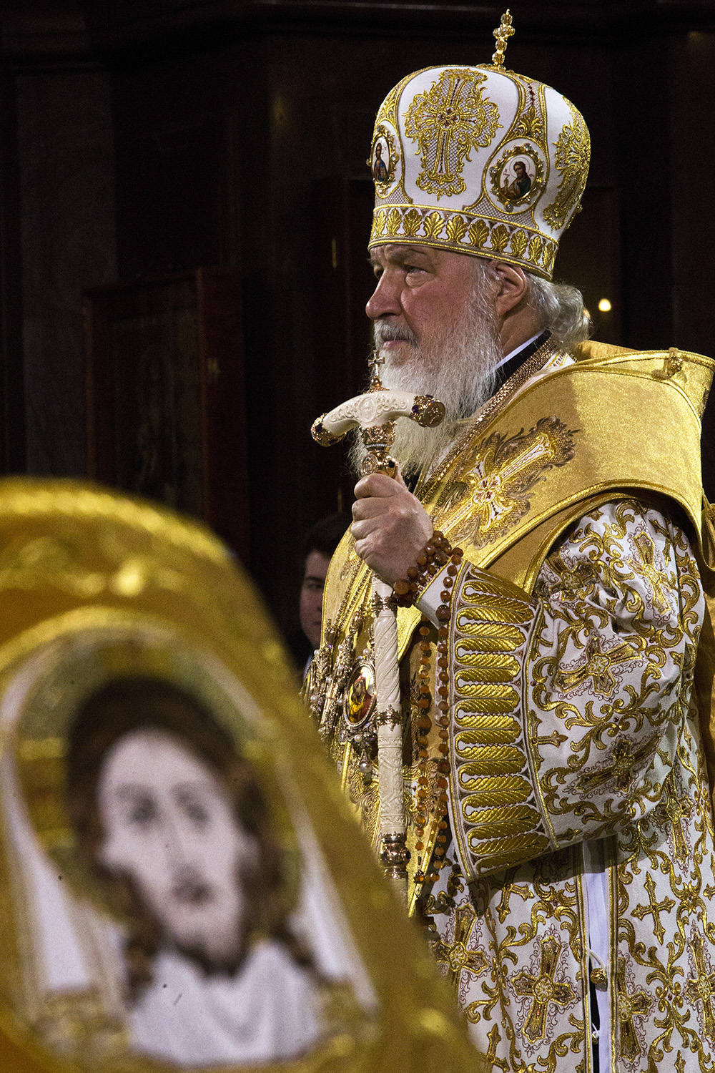
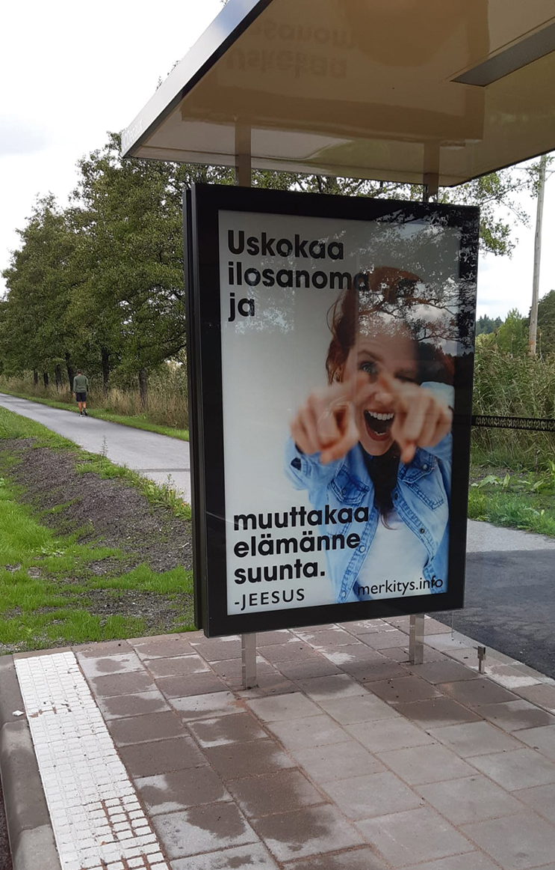
Median ja uskonnon toiminta
Media ja uskonnot toimivat eri tavoin.
Median tehtävä on välittää tietoa yhteiskunnallisista asioista, kun taas uskonnot levittävät omaa sanomaansa.

Slide 4
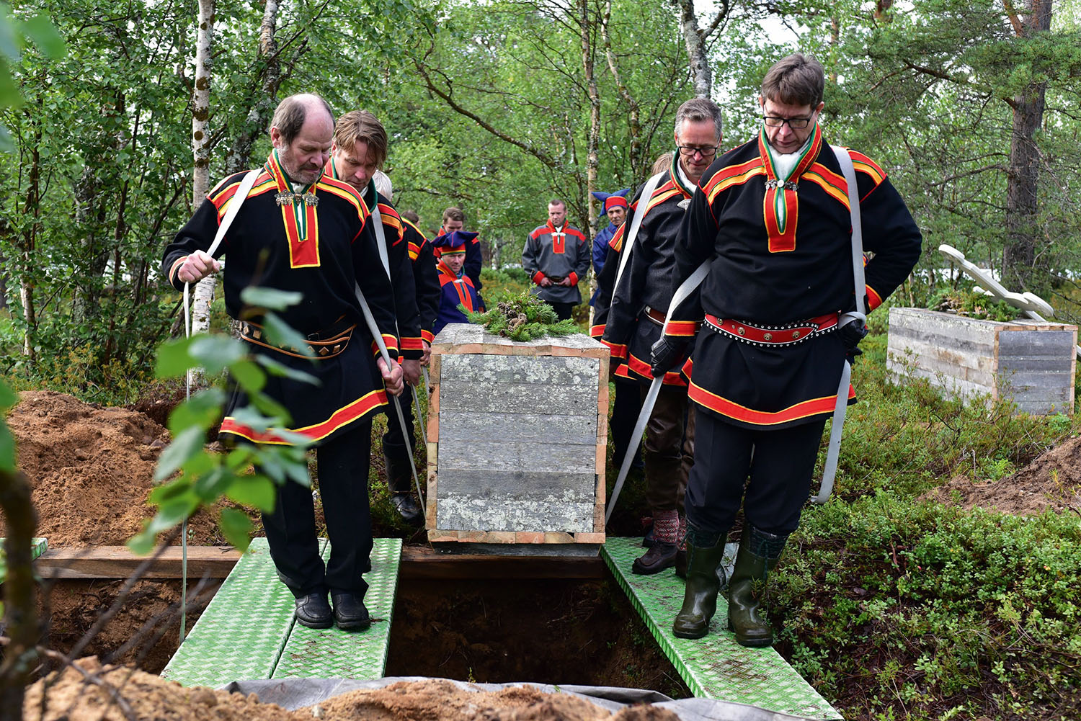
Uskonnot uutisissa
Uskonnoista uutisoidaan yleensä erityisesti, jos
se on osa odottamatonta tapahtumaa tai konfliktia
asiaan liittyy julkisuuden henkilö.
Uskontojen opeista ja eettisistä kannanotoista uutisoidaan yleensä vain, jos ne liittyvät ajankohtaiseen keskusteluun yhteiskunnan arvoista.

Slide 5
Median kasvava vaikutusvalta
Median vaikutusvalta suhteessa uskontoon on lisääntynyt.
Mediasta on tullut keskeinen arvoja ohjaava toimija.
Mediavälitteiset rituaalit ottavat osittain uskonnollisten rituaalien paikan.
Uskontoja koskeva tieto tulee suurelta osin mediasta eikä uskonnoilta itseltään.
Eettistä keskustelua käydään enemmän mediassa kuin uskonnollisten auktoriteettien kanssa.
Media synnyttää uutta uskonnollisuutta yhteistyössä median kuluttajien kanssa.

Slide 6
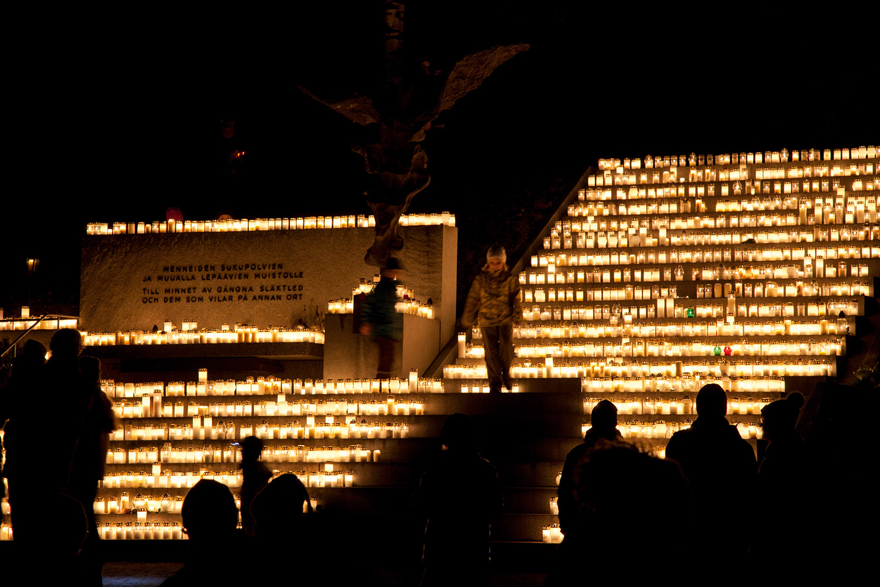
Mediatisaatio
Prosessia, jossa media alkaa vaikuttaa muihin kulttuurin ja yhteiskunnan toimijoihin, kutsutaan mediatisaatioksi.
Mediatisaatio ei vaikuta välttämättä kielteisesti uskontoihin, sillä esimerkiksi valtakirkkoja käsitellään yleensä mediassa myönteisesti.
Uskonnolliset yhteisöt tekevät mediastrategioita myönteisen julkisuuskuvan edistämiseksi.

Slide 7
Uskonnon näkyvyys kasvaa
Uskonnon kasvavan julkisen näkyvyyden syitä ovat
uskonnon rooli maailmanpolitiikassa
kiihtyvät muuttoliikkeet
globaali tiedonvälitys.
Myös uskontokriittiset äänet ovat saaneet entistä enemmän näkyvyyttä.
Uskonto näkyy kahdella vastakkaisella tavalla:
Uskonnot tukevat yhteiskuntia ja yksilöiden identiteettiä. Esimerkiksi uskontojen juhlia pidetään esillä mediassa.
Uskonnot näyttäytyvät ongelmina esimerkiksi silloin, kun uskonnollisen liikkeen arvot ovat ristiriidassa yhteiskunnan yleisten arvojen kanssa.

Slide 8
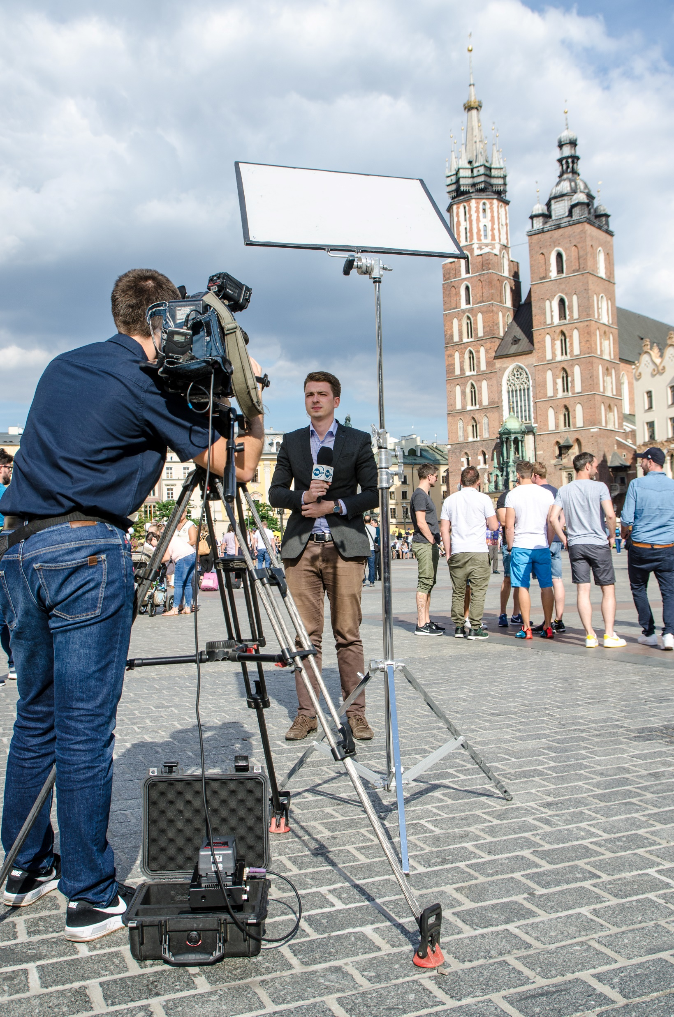
Media-ammattilaisten suhde uskontoon
Media-ammattilaiset ovat keskimäärin hiukan vähemmän uskonnollisia kuin muu väestö. Suomessa paljon uskontoa käsittelevät toimittajat ovat kuitenkin pääosin kirkon jäseniä.
Toimittajien suhtautuminen uskontoon ei siis ole lähtökohtaisesti kielteistä.
Uskonnon käsittelytapaan vaikuttavat esimerkiksi kiire, tiedotusvälineen yleinen linja ja halu miellyttää lukijoita.
Uskontolukutaidon edistämistä pidetään tärkeänä.

